Slide 1


第十一章 光学（简介） Optics
光学----研究：
光的现象、光的本性、光与物质相互作用
几何光学 Geometrical Optics
以光的直线传播规律为基础，光学仪器的理论
波动光学 Wave Optics
以光的电磁波本性为基础，研究传播规律，特别是干涉、衍射、偏振的理论和应用
量子光学 Quantum Optics
以光的量子理论为基础，研究光与物质相互作用的规律

Slide 2
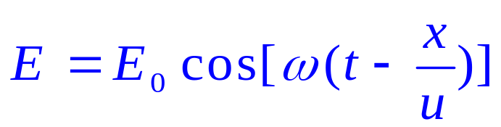

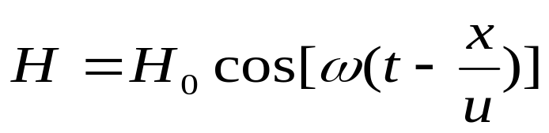
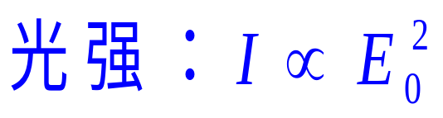



物理概论
一、光是电磁波
1865年，Maxwell提出电磁信号以波的形式在空间传播，并发现真空中的电磁波速与光速相等——于是推断：
光是一种电磁波！
y
E —光矢量
x
z
光矢量: 用 矢量表示光矢量,
它在引起人眼视觉和底片感光上起主要作用 .

Slide 3
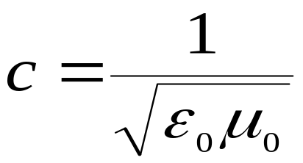
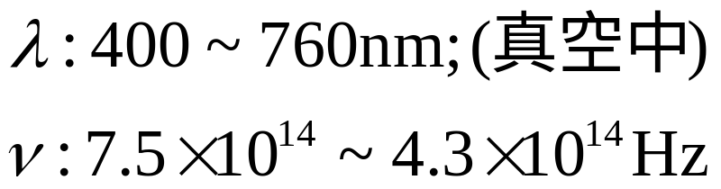
物理概论
真空中的光速
可见光的范围:
760
630
600
570
500
450
430
400
红
橙
黄
绿
青
蓝
紫
3.95
4.76
5.00
5.26
6.00
6.67
6.98
7.50
1
4

Slide 4
物理概论
二、相干光
1、单色光和复色光
单色光 — 具有单一频率（波长）的光波
复色光 — 含多种频率（波长）的光。
2、光的干涉
振动方向相同
频率相同
有恒定的位相差
条件

Slide 5
物理概论
3、获得相干光的方法
P
1）分波阵面法 Method of Dividing Wave Front
s
₁
s
s
₂
2）分振幅法 Method of Dividing Amplitude
1
2
n
1
n
2
n
3

Slide 6
获得相干光的两类典型方法
分波面法
单色点光源
分振幅法
薄膜

Slide 7
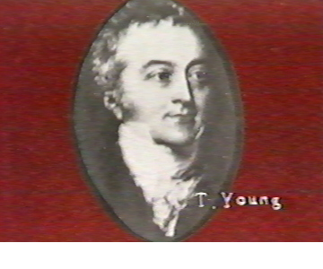
三、光的干涉
1、杨氏双缝干涉实验 1801

Slide 8

三、光的干涉
1、杨氏双缝干涉实验 1801

Slide 9

2、劳埃德镜

Slide 10












3、薄膜干涉
竖放肥皂膜
劈 尖 膜
牛 顿 环

Slide 11





物理概论
劈 尖
S
M
劈尖角
劈 尖 膜

Slide 12
物理概论
牛顿环
由一块平板玻璃和一平凸透镜组成
牛 顿 环

Slide 13
物理概论
四、光的衍射
(一)、波的衍射现象 Diffraction Phenomena of Wave
波在传播过程中，遇到障碍物后不沿直线传播而向各方向绕射的现象。
(二)、光的衍射现象 Diffraction Phenomena of Light
当光遇到小的障碍物（小孔、金属细线）时，也出现偏离直线传播而进入几何阴影区，并在屏幕上出现光强不均匀分布的现象。
—— 说明光是波动

Slide 14
物理概论
四、光的衍射

Slide 15






物理概论
四、光的衍射
衍射现象
衍射图样
入射光波
观察屏
狭缝
针尖
圆孔
圆屏

Slide 16



物理概论
四、光的衍射
两类衍射
菲 涅 尔 衍 射
夫 琅 禾 费 衍 射
缝
缝
光源与缝或屏与缝相距有限远
光源与缝、屏与缝相距无限远

Slide 17
物理概论
四、光的衍射
(三)、单缝的夫琅禾费衍射
L
1
L
2
P
s
b
f
f
1
2

Slide 18










物理概论
四、光的衍射
(四)、圆孔的夫琅禾费衍射
艾里斑
d
直径

Slide 19


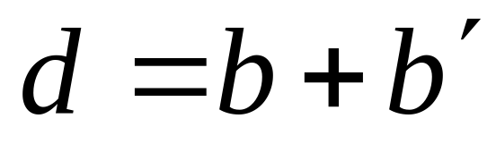


物理概论
(五)、光 栅与光栅衍射
许多等宽度、等距离的狭缝排列起来形成的光学元件.
b
缝宽(透光部分宽度)
不透光部分宽度
相邻两缝间距为：
光栅常数
光栅常数：

Slide 20
物理概论
(五)、光 栅与光栅衍射
λ

Slide 21
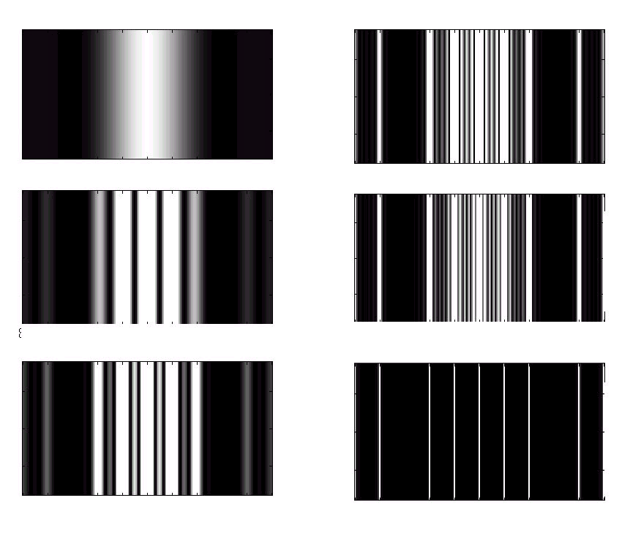
物理概论
光栅中狭缝条数越多，明纹越细
(a)1条缝
(d)5条缝
(b)2条缝
(e)6条缝
(c)3条缝
(f)20条缝

